Slide 1



Inicios de Programación en Python.
Brayan Steven Burgos Delgado
brayan.burgos@mail.escuelaing.edu.co
brayanburgos1437@gmail.com

Slide 2
Agenda
Configuración
Scripts - Ejecución
Variables - Identificadores
Entrada y Salida de datos
Condicionales
Condiciones repetitivos
Listas
Referencias

Slide 3
Programas en Python
Programas en Python
También llamados Script
Un script es una secuencia de definiciones y comandos
Las definiciones son evaluadas y los comandos son ejecutados por el interprete de Python en la consola
Los comandos le indica al interprete que tiene que hacer.
Los scripts se almacenan en un archivo con extensión .py

Slide 4
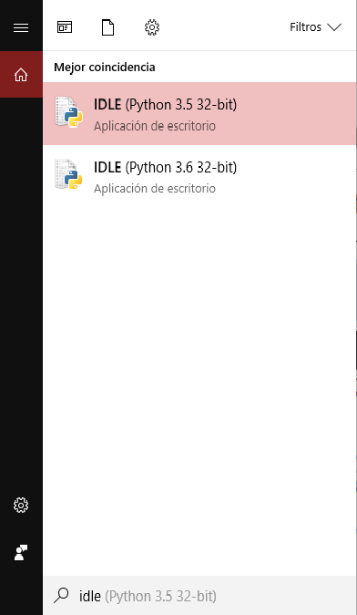
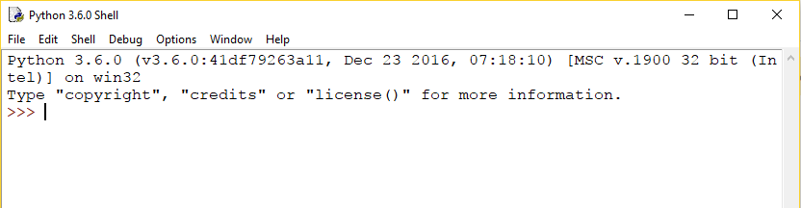
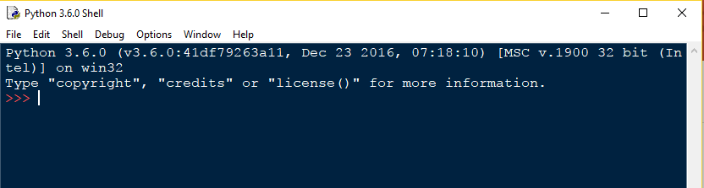
Ejecución

Slide 5
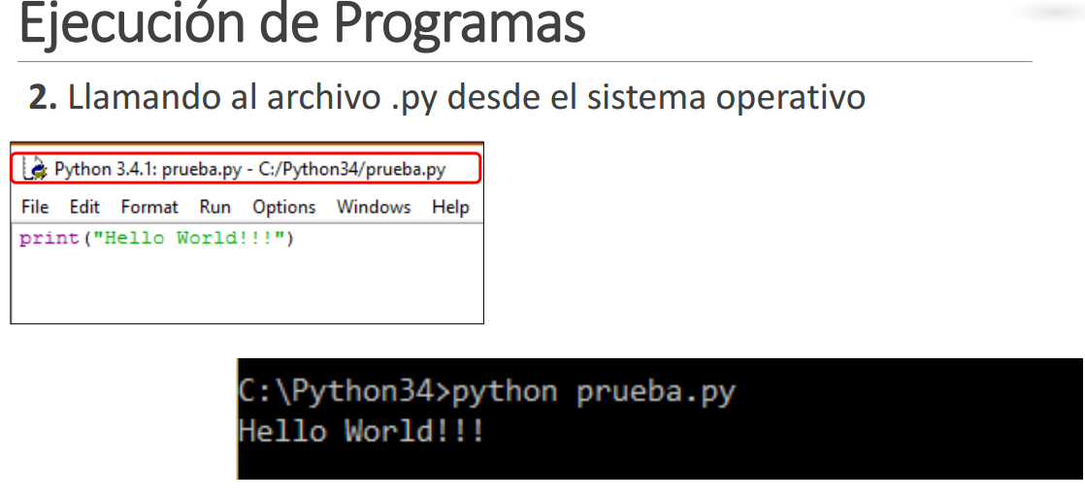
Editado de: programación en PYTHON- Presentación creada por WILMER GARZON ALFONSO

Slide 6
Variables.
Son lugares reservados en memoria donde se puede almacenar datos.
Toda variable tiene Nombre, Tipo y Contenido.
Nombre: Alfanumérico
Tipo: Str, Int, Float, Complex, Bool,….
Contenido: Relacionado con el tipo de la variable
Python automáticamente reserva el espacio en memoria para cada variable.

Slide 7
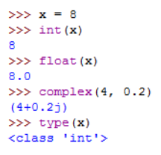
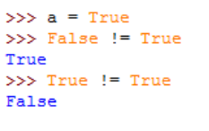
TIPOS DE VARIABLES
Numéricos
INT
FLOAT COMPLEX
Boléanos
BOOL

Slide 8
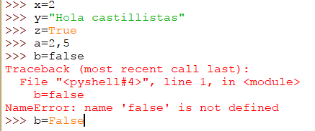
Identificadores o Asignaciones
Son palabras que se define a gusto del programador para diferenciar las variables que se van a utilizar para la realización del programa.
Deben comenzar por una letra.
No se permiten palabras reservadas: and, global, or, assert, else, if, pass, break, except, import, print, class, exec, in, raise, continue, finally, is, return, def, for, lambda, try, del, from, not, while, int, float, bool…
En Python no es necesario crear variables.
El signo “=” es utilizado para asignarle un valor a una variable.
Reconoce MAYUSCULAS y minúsculas

Slide 9
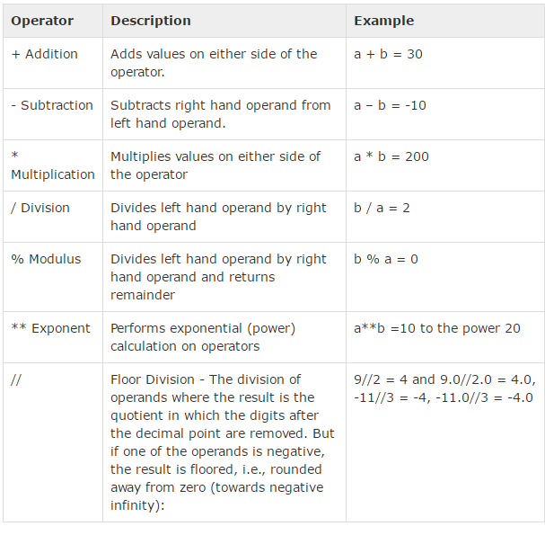
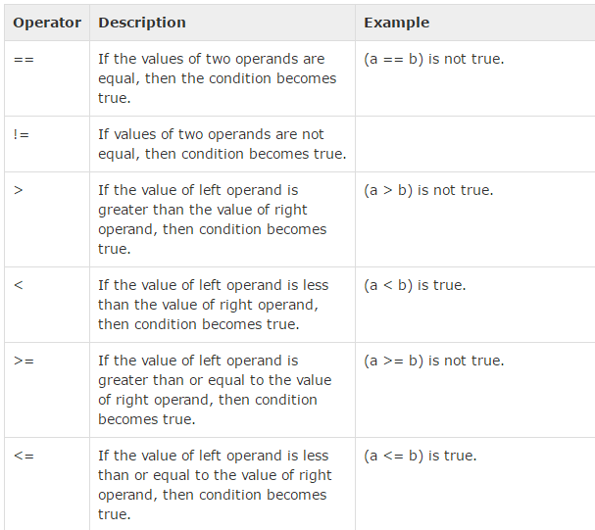
Operaciones Básicas
https://www.tutorialspoint.com/python/python_basic_operators.htm

Slide 10
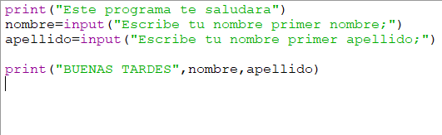

Entrada y Salidas
1.TIPO INPUT: Lectura de información por medio del teclado. Para ingresar información al programa Input(“ ”)

Slide 11
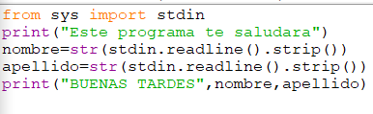

2. Lectura de información desde archivos planos. ➢ Los problemas de la arena se resuelven por medio de la salida y entrada estándar. Se utiliza la librería sys de Python

Slide 12
CONDICIONALES
Día a día llevamos a cabo acciones con base en algunas condiciones.
1.Si tengo sed, entonces tomo agua
2. Si no estudio, entonces tendré malas notas
3.Mientras llueva, llevo la sombrilla abierta
4.Mientras tengo hambre, debo comer…

Slide 13

Las sentencias terminan en nueva línea
Los bloques son indicados por una tabulación
obligatorio
Toda orden del condicional, va a un TAB del condicional

Slide 14
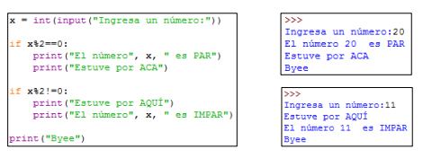
Ejemplo de los Condicionales

Slide 15
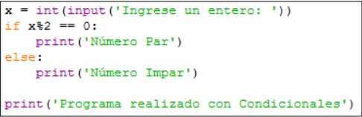

if-ELSE
Se utiliza cuando es la ultima opción de tu programa y no hay mas posibilidad sino esa.

Slide 16
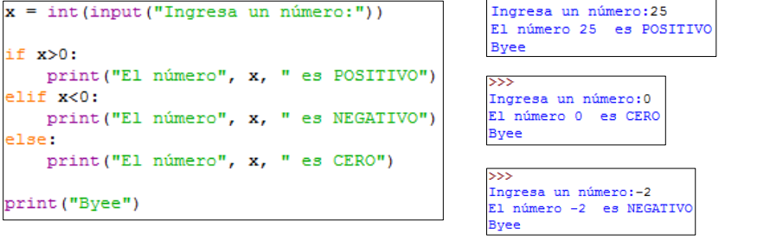
If- ELIF- else
Son condicionales para dar mas de dos opciones para la solución de algún problema: en este caso son tres opciones PERO pueden ser mas de tres opciones

Slide 17

Condicionales Repetitivos-WHILE
Permiten repetir varias veces la misma instrucción
La cantidad de repeticiones debe ser en algún momento falsa
IMPORTANTE: EL VALOR BOOL DEBE SER FALSA EN ALGUN MOMENTO
DOS PUNTOS “:”

Slide 18
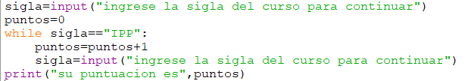
EJEMPLO DEL WHILE.
Hagámoslo en vivo

Slide 19
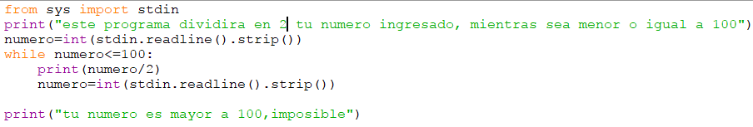
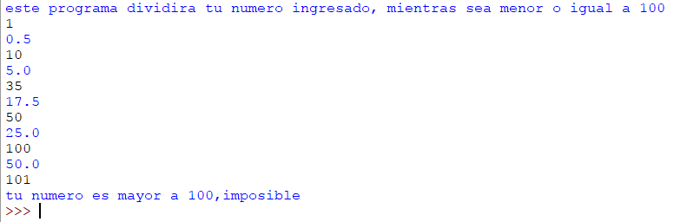

Slide 20
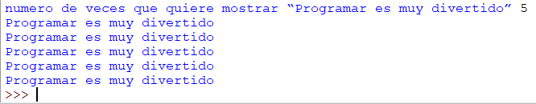
Condicionales repetitivos-FOR
Se recurre a ellos cuando quieres realizar n veces una instrucción.
El ejemplo mas sencillo es mostrar n veces la frase (“Programar es muy divertido”).
Tiene infinidad de usos a nivel de programación, como la obsolescencia programada

Slide 21
Listas
Son un conjunto de objetos con una cantidad, puede contener cualquier tipo de dato(int, str, float, bool, list, etc)
Se delimita con “[ ]” y los elementos van separados por “,” comas.
ejemplo: Lista=[“Hola”,1234, “Pedro”, 5.32, False]

Slide 22
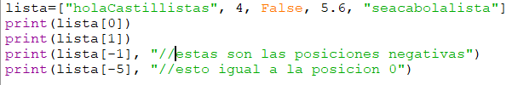
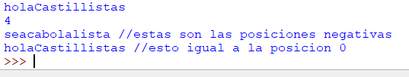

Slide 23
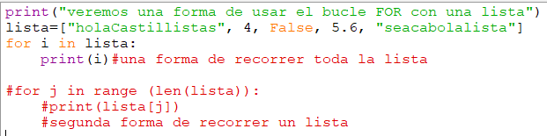
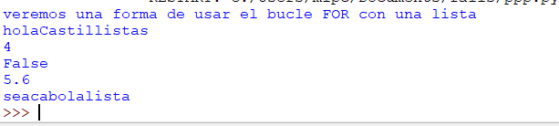

Slide 24
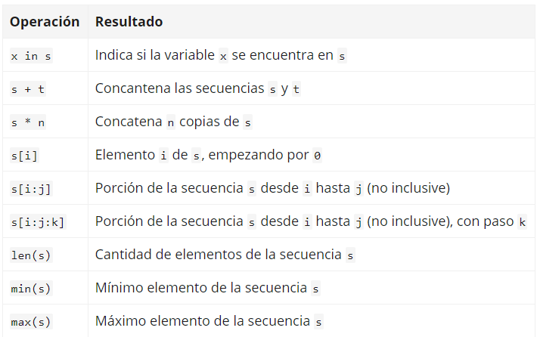
http://librosweb.es/libro/algoritmos_python/capitulo_7/listas.html

Slide 25
Referencias
http://librosweb.es/libro/algoritmos_python/capitulo_7/listas.html
http://paginaspersonales.deusto.es/dipina/teaching.html
https://www.python.org/

